Slide 1
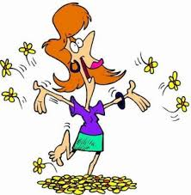
Velkommen til Livea Livsstilskurs!
Uke 1
Oppstart

Slide 2
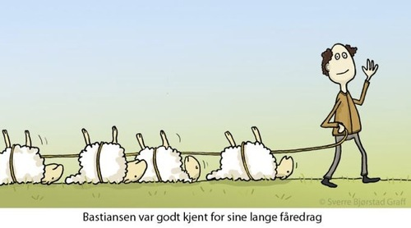
Livea Livsstilskurs
6 måneders program
Gruppetreff i 16 uker
-Leksjoner innen kosthold, trening og mental trening
4 individuelle samtaler med kursleder etter 16 uker

Slide 3
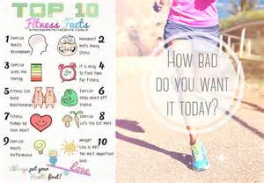
Praktisk info:
Ukentlige treff i 16 uker
Kurskveld: 2 timer.
30 min felles trening
20 ”minutteren”
Leksjon
Veiing
4 faser

Slide 4
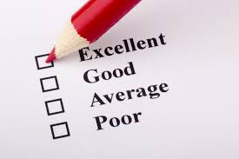
Forventninger
Dine forventninger til kurset og din kursleder?
Våre forventninger til deg som deltaker
Dine forventninger til deg selv

Slide 5
Hjelpemidler
Arbeidsbok
Hjemmeside
Facebook

Slide 6
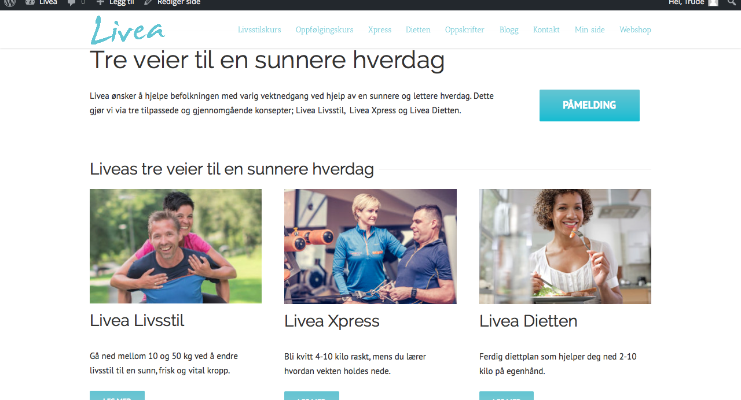
Innlogging nettside

Slide 7
Fase 1
5 poser måltidserstattere
3 liter vann
1 til 2 kopper kaffe/te
Vanlige ”bivirkninger”
Trening i fase 1 (ketosefasen)

Slide 8
Kontaktinfo:
Kursleders navn og kontakt info

